Slide 1
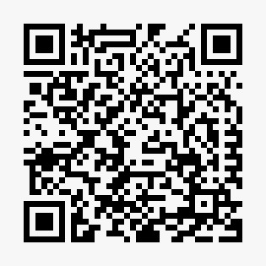
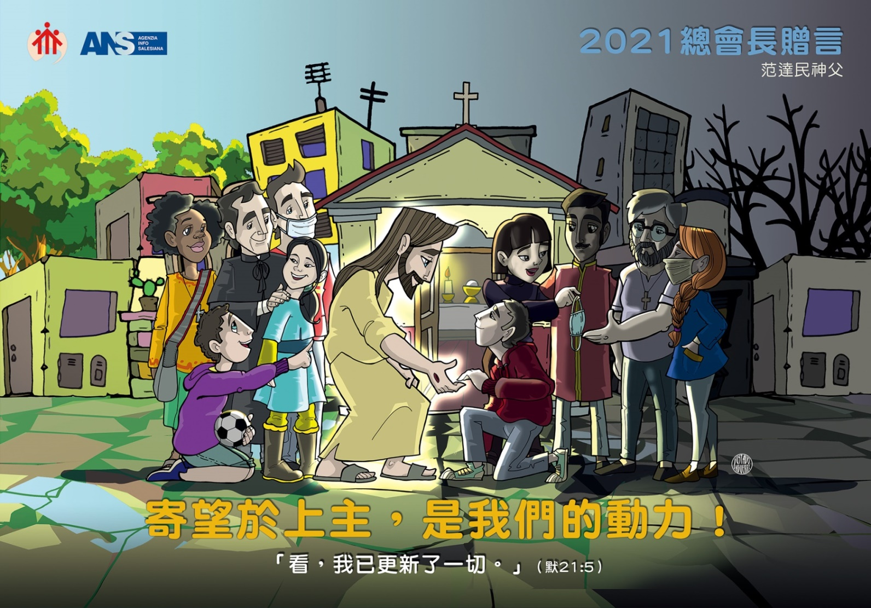
20-21第三次牧民常會 5月22日
http://www.sdb.org.hk/sym/main/backup/pastoral_meeting/2021_3rdPM/2021PastoralMeeting3.html

Slide 2
時間表： 09:30 祈禱、導言、會長的話 09:45 會省內學校整體資料、年曆表
09:55 21-22牧民主題簡介：
寄望於上主是我們的動力
10:45 小休
10:55 小組商討 /大組滙報
11:40 慈青及其他資訊
祈禱
12:00 完結

Slide 3
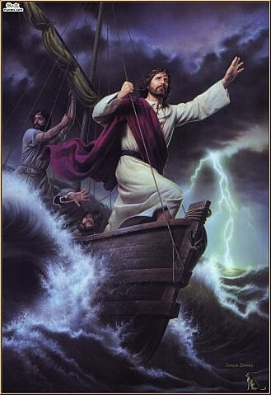
谷 4:35-41
在當天晚上，耶穌對門徒說：「我們
渡海到對岸去罷！」他們遂離開群眾，
就照他在船上的原狀，帶他走了；與
他一起的還有別的小船。忽然，狂風
大作，波浪打進船內，以致小船已滿了水。耶穌卻在船尾依枕而睡。他們叫醒他，給他說：「師傅！我們要喪亡了，你不管嗎？」耶穌醒來，叱責了風，並向海說：「不要作聲，平定了罷！」風就停止了，遂大為平靜。耶穌對他們說：「為什麼你們這樣膽怯？你們怎麼還沒有信德呢？」他們非常驚懼，彼此說：「這人到底是誰？連風和海也聽從他！」

Slide 4
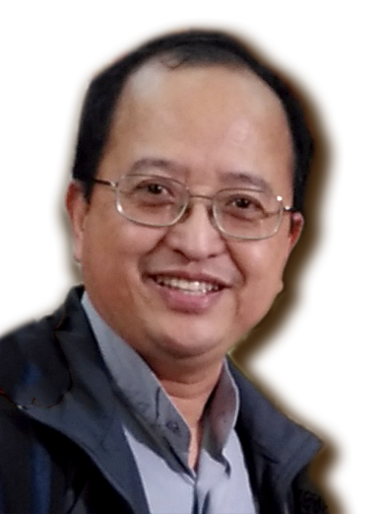
慈幼會中華會省省會長 吳志源神父的話

Slide 5
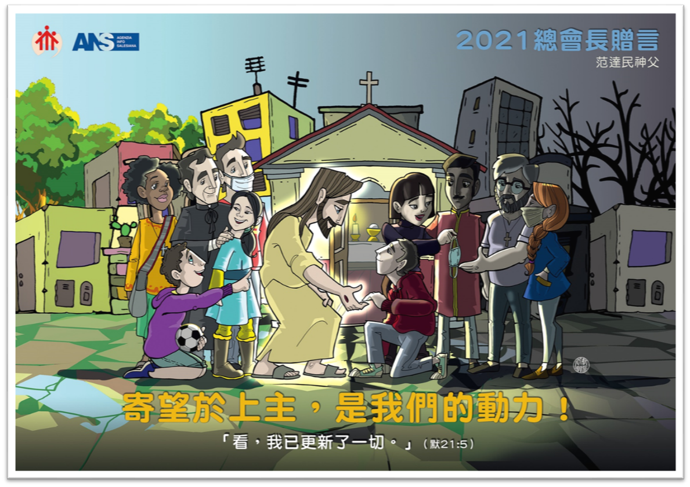
20-21第三次牧民常會資料
http://www.sdb.org.hk/sym/main/backup/pastoral_meeting/2021_3rdPM/2021PastoralMeeting3.html

Slide 6
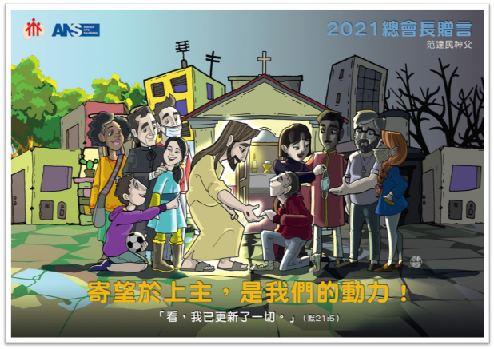
牧民常會PPT 慈幼家庭年曆 總會長贈言連結 http://www.sdb.org.hk/sym/main/backup/pastoral_meeting/2021_3rdPM/2021PastoralMeeting3.html 慈幼青年牧民參照指引 http://www.sdb.org.hk/syms2018

Slide 8
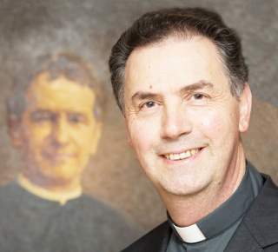
寄望於上主，是我們的動力 「看，我已更新了一切」（默21:5）
厄瑪烏教育模式* [較客觀及全面] | 副題
Recognize(明白) | 一
Interpret(解讀) | 二至五
Choose(決定) | 六 七
總會長范達民神父
制定「牧民方案」的思考模式
*參閱《生活的基督》勸諭第237號

Slide 9
寄望於上主，是我們的動力 「看，我已更新了一切」（默21:5）
步驟 | 副題
Recognize 明白 | 1.挑戰我們的全球新形勢，一個我們不容忽視的局勢
Interpret 解讀 | 2.當我們說有希望時，我們要表達什麼？ 3.作為信徒，我們對現況可以作怎樣的解讀？ 4.檢視我們的源頭和慈幼家庭中眾多的信德見證 5.以慈幼會精神解讀當前的形勢
Choose 決定 | 6.慈幼家庭成為希望的見證 7. 納匝肋的瑪利亞，天主之母，希望之星

Slide 10
1. 挑戰我們的全球新形勢， 一個我們不容忽視的局勢
新冠肺炎疫情—全球的打擊
社會上的恐慌
政治、經濟的危機
心靈上的恐懼
悲傷、缺乏安全感、眼淚、親友的離逝、絕望
Recognize明白

Slide 11
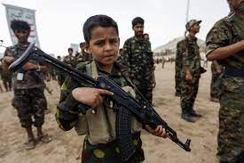
1. 挑戰我們的全球新形勢， 一個我們不容忽視的局勢
另類疫情—世界各地
綁架、勒索、有組織罪行、人口販運、奴役和性剝削、戰爭時強暴婦女等等
青年成為靠犯罪和暴力行為生活
童兵、持械匪幫、罪犯，
參與販毒和恐怖活動等
Recognize明白

Slide 12
1. 挑戰我們的全球新形勢， 一個我們不容忽視的局勢
反思
「新常態」是什麼意思？
追回失去的時光、損失的經濟？
疫情是否一場惡夢？
能帶來某些事物的優化嗎？
慈幼家庭成員如何做好疫情後的重整？
Recognize明白

Slide 13
2. 當我們說有希望時，我們要表達什麼？
人的角度
未來只是今天的投射，
人們不斷尋求新的事物
似乎所有的成果，都不是終點，總有新的一段路要走
我們總會有更多的渴求，沒完沒了的追夢
Interpret
解讀

Slide 14
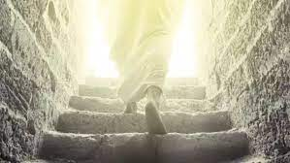
2. 當我們說有希望時，我們要表達什麼？
基督徒的角度
每一個人，不論男女，真正身份的一部分
「沒有希望就是沒有生命」
要全心投入和信任
希望帶領人走向一個全新的領域
Interpret
解讀

Slide 15
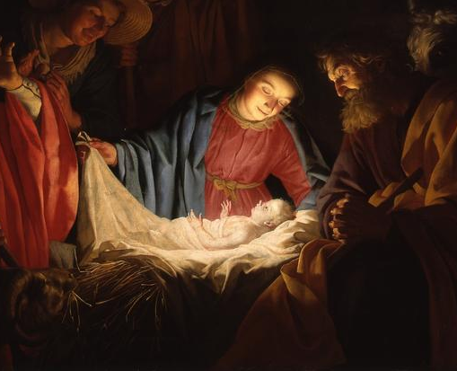
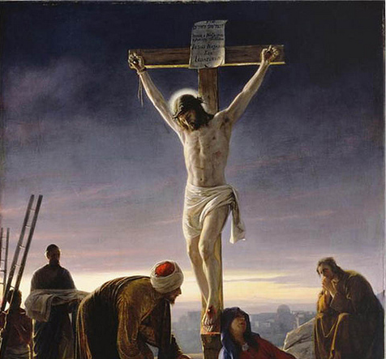
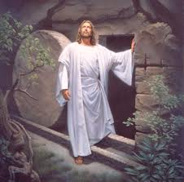
3. 作為信徒， 我們對現況可以作怎樣的解讀？
問：所發生的事，有什麼意義？
上主派聖子降生成人與人一起經歷不同的逆境和困苦
耶穌以死亡戰勝了死亡及罪惡
耶穌應許人類可以獲得永生
人應以信、望、愛三德生活
天主不會放棄人
基督十字架的手臂擁抱、改造世界；掃除一切悲情與敗興
Interpret
解讀

Slide 16
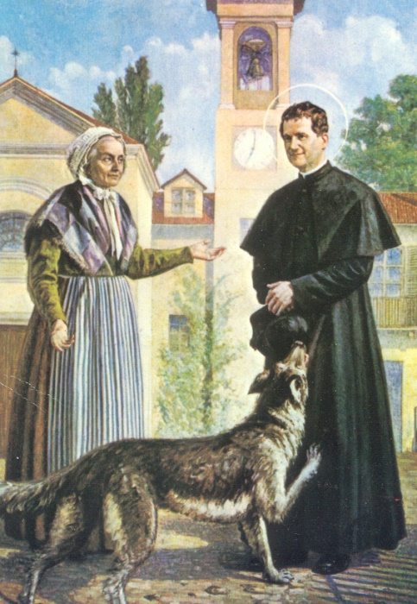
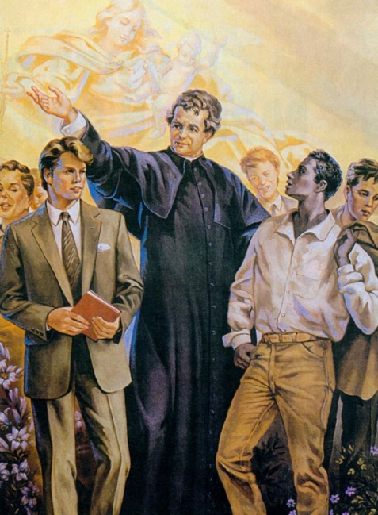
4. 檢視我們的源頭和慈幼家庭中 眾多的信德見證
鮑思高的經驗
自小喪父
恩師賈勞疏神父早逝
與哥哥意見不合，童年離家
母親麗達支持
其他恩人的幫助
對天主的信德及望德
=>對青年的愛德
Interpret
解讀

Slide 17
4. 檢視我們的源頭和慈幼家庭中 眾多的信德見證
創立慈幼會
照顧青年
興建進教之佑大殿
派傳教士到南美洲
1854年霍亂中服務病人
成為聖人
Interpret
解讀
望德是一種團體的德行

Slide 18
4. 檢視我們的源頭和慈幼家庭中 眾多的信德見證
慈幼聖德例子
真福沈道爾修士（1914-1953）
真福德蓮·莫蘭諾（1847-1908）
天主忠僕畢少懷神父（1889-1971）
真福若瑟·高華斯基神父（1911-1942）
天主忠僕尼諾Antonino Baglieri（1951-2007）
懷有希望的人，明白他們不可獨自前行，也知道他們需別人的陪伴、引導，以完成這生命的旅程。
Interpret
解讀

Slide 19
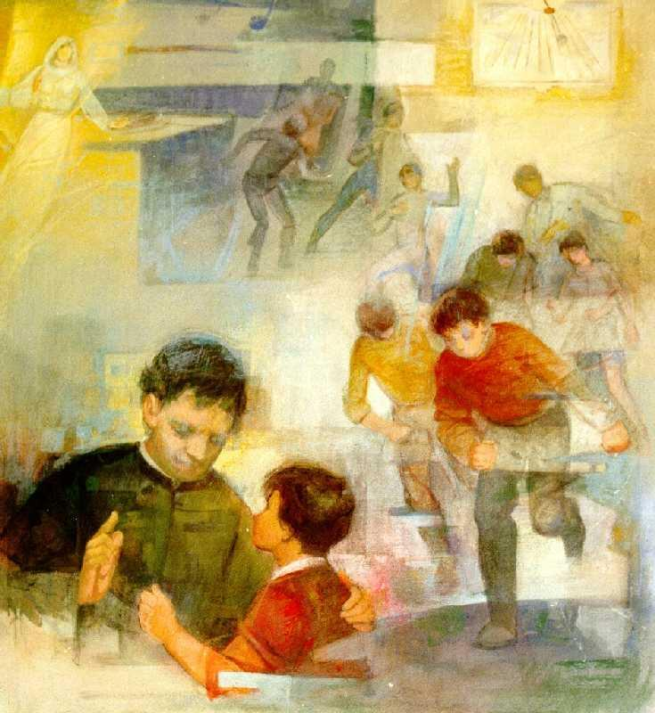
5. 以慈幼會精神解讀當前的形勢
希望我們所經歷的隔離，會幫助我們開放自己—主動接觸他人
從日漸擴張的個人主義，轉化至團結共融友情的增強—對抗「個人主義」的病毒、照顧他人
從孤立走向相遇的文化—建立新友誼
從分歧到加深團結、共融—更富慈悲
Interpret
解讀

Slide 20
5. 以慈幼會精神解讀當前的形勢
把頹喪、空虛、缺乏生命意識，轉變為超越
--天主要求我們是什麼？
單靠自己的力量，人救不了自己
--更深體會團結、博愛、關懷的價值
--維護人的尊嚴、地球家園、正義和平
今天比以往更需要我們的臨在與見證
--特別為青年，開放地方及團體，見證復活的喜訊
Interpret
解讀

Slide 21
6. 慈幼家庭成為希望的見證
1.重新體會「信德與望德的併行」
任務：讓我們學習鮑思高神父，鼓勵青年體會→生活就是慶典，「信仰就是幸福」
2.祈禱是希望的學校
任務：讓我們藉祈禱與年輕人及其家人一起前行→優化我們的祈禱
3.轉化每天辛勞的生活成為有意義的生活
任務：讓我們教導青年和他們的家庭，放下抱怨的態度，體會上主的恩賜；給他們提出令人振奮的目標
Choose
決定

Slide 22
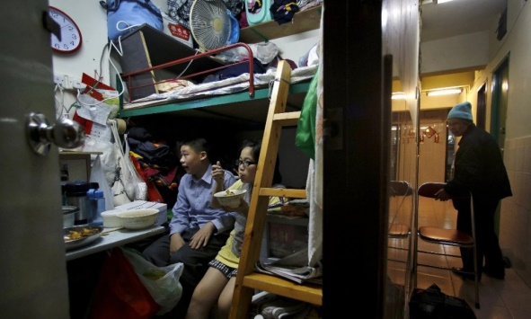
6. 慈幼家庭成為希望的見證
4.活出希望，尤其是在困難和失落時
任務：讓我們接受上主的引導，尤其在面臨黑暗時，我們要信任衪
5.望德就是必然地選擇窮人和被排斥者
任務：讓我們跟隨鮑思高，忠隨上主 － 優先選擇最貧窮、被遺棄、被排斥的人
6.在別人的痛苦中認識自己
任務：讓我們跟隨鮑思高，主動地陪伴那些遭受各種不公義對待的人
Choose
決定

Slide 23
6. 慈幼家庭成為希望的見證
7.皈依望德就是跟隨福音的路線
任務：讓我們整個慈幼家庭，清楚展示誰是我們希望的根源 — 耶穌基督及衪的福音
8.慈幼家庭可採取的具體行動
任務：讓我們細讀《眾位弟兄》通諭
9. 贈言的成果：勉力探索真理
任務：讓我們放下自我，寄望於上主、信賴上主
Choose
決定

Slide 24
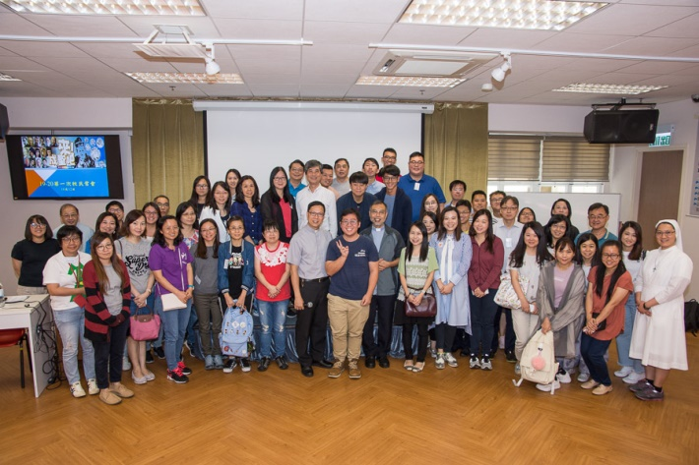
具體牧民行動—為教育牧民團體
深化認識、生活聖言及福音價值
照顧弱勢社群及推動環保
開放團體，關顧貧窮青年
營造綠色環境及推動健康生活
推動閱讀《眾位弟兄》通諭
會議開始前聆聽聖言
推動組織慕道班
認識天主教五個核心價值

Slide 25
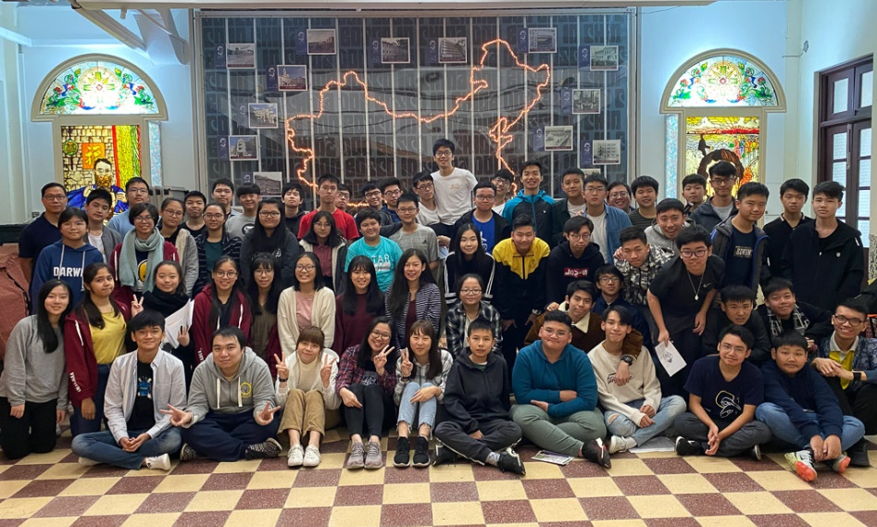
具體牧民行動—為青年成長
加強小組聖言誦讀及教理講授
關心社會及推動環保
生活聖言及福音價值
推動環保健康生活
優化各瞻禮及祈禱時刻
強化慈青善會，建立友誼
認識及持守天主教五個核心價值
組織愛德服務
Q&A

Slide 26
慈青資訊
慈青暑期領袖工作坊
日期：19-30/7(下午)
地點：到校
對像：升中二至中四
內容：什麼是慈幼青年運動?
如何帶領小組遊戲/聚會

Slide 27
慈青資訊
慈青暑期帶領祈禱工作坊
日期：17/7 (上午)11:00-12:30
地點：Zoom
對像：升中二至中五
內容：什麼是祈禱
如何帶領祈禱及組織祈禱聚會

Slide 28
慈青資訊
鮑思高書目及資源
http://sdbei.no-ip.org
會籍申請表
https://forms.gle/kWg6n8Ece19YPgdJ9
網頁推介：慈幼寶庫
http://www.sdb.org.hk/resources-2021
慈青單張或紀念品訂購表格
https://forms.gle/DFritvdegrxUtoEe6

Slide 29
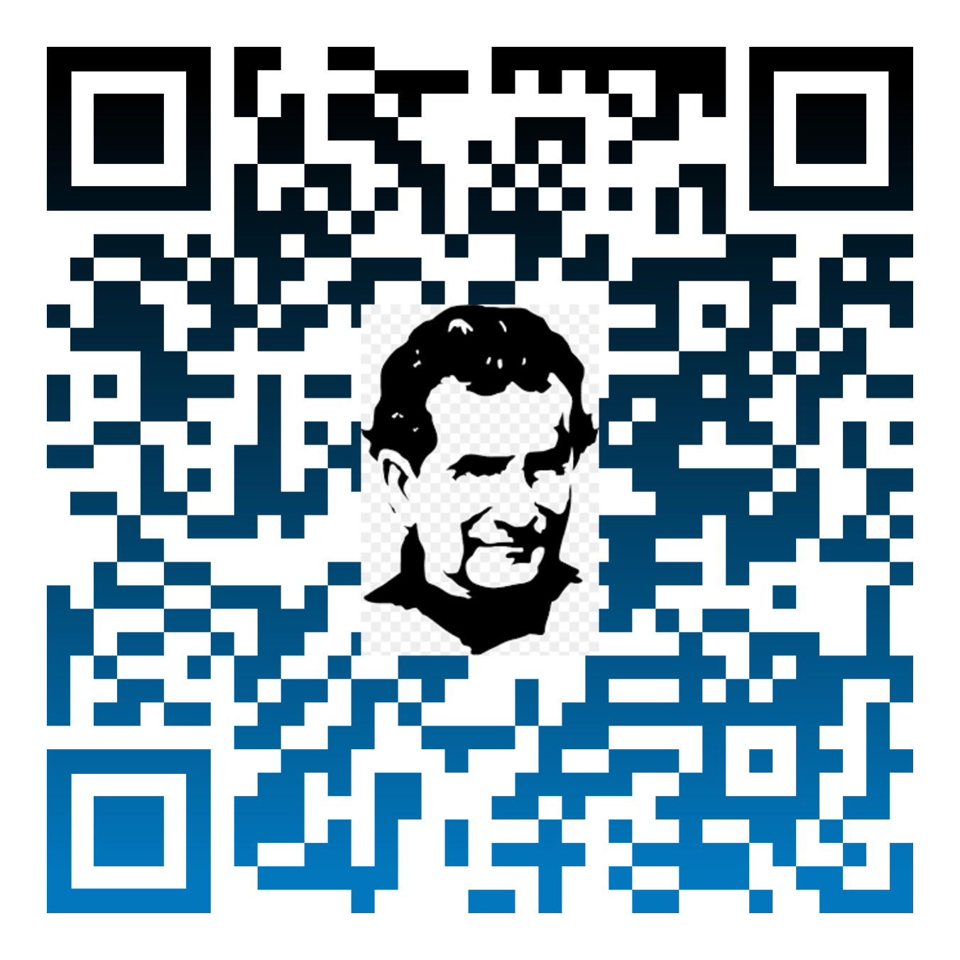
檢討

Slide 30
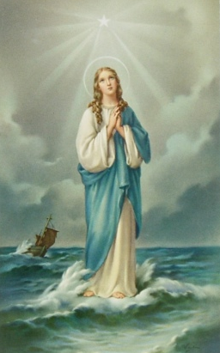
納匝肋的瑪利亞，天主之母，希望之星
聖瑪利亞，
天主之母，我們的母親，
教導我們相信，
並與妳一起懷抱著望德、愛德。
請向我們展示那走到妳聖子王國的路！
世海之星，
請照耀我們，並指引我們前進。亞孟。

Slide 31
20-21第三次牧民常會 5月22日

